Slide 1
Soutenance Portfolio
Antoine Blanchet

Slide 2
Sommaire
Qui suis-je
Quelques projets marquants
Mes compétences
Et la suite ?

Slide 3
Qui suis-je ?

Slide 4
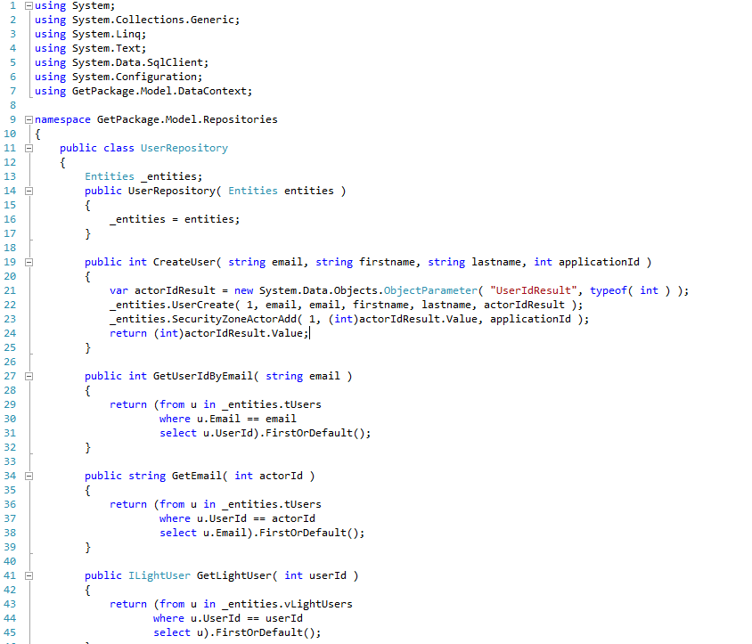





Slide 5


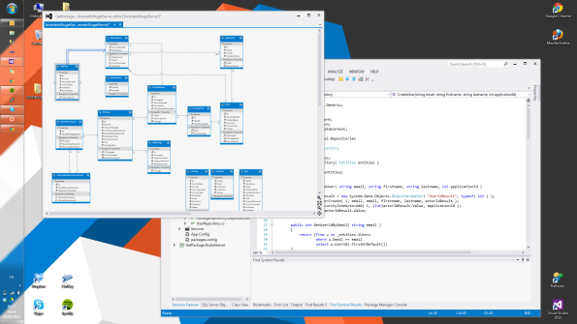

Slide 6
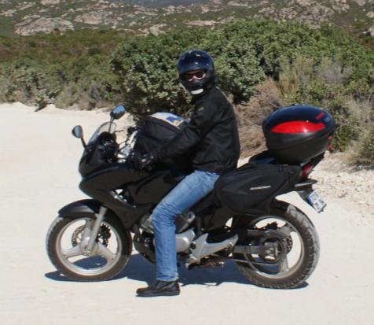
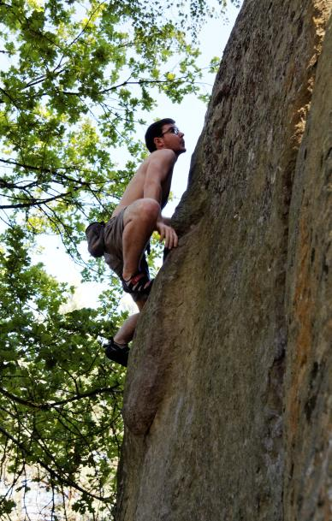
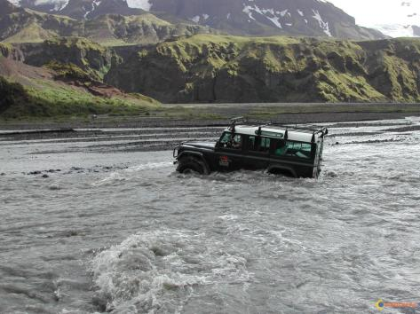

Slide 7
Quelques projets marquants.

Slide 8

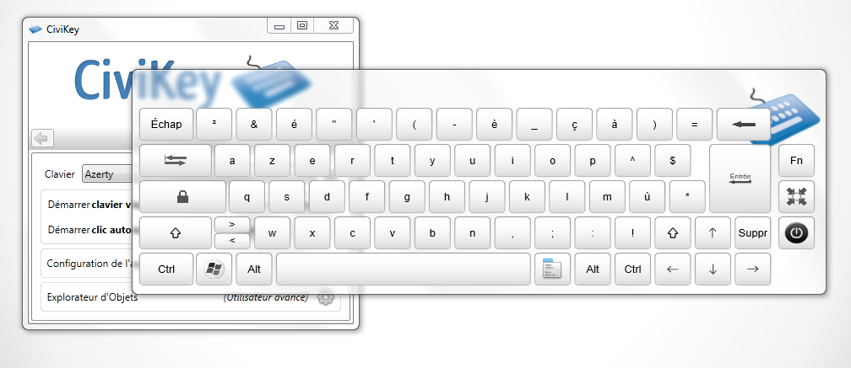
Notes:
Clavier visuel à destination des personnes en situation de handicap
Projet gratuit, open source
Projet phare de l’école quand je suis entré à IN’TECH INFO, et qui m’a fait me décider

Slide 9






Notes:
Projet open source, et gratuit. Financé par des partenaires du projet
Partenaires importants
Invenietis pour le développement et la gestion technique
IN’TECH INFO pour le développement, et a porté le projet au début
Fondation Stéria pour les premiers financements
Fondation Garches et Alcatel par la suite pour les financements
PFNT pour les tests ergo depuis très tot dans le projet

Slide 10
Notes:
Chef de projet pendant 2 semestres, d’une équipe de 5 et 6 personnes pour travailler sur des parties diverses du projet
Compétences techniques
Conception & Architecture dans le noyau
Utilisation d’API étranges comme Text-To-Speech to VoiceRecognition
Découverte de nouveaux frameworks en autonomie quasi-totale (WPF)
Gestion de projet
Reporting, gestion de planning
Début de management afin de gérer les personnalités diverses
Gestion de crises (rushs de fin de semestre)
→ Première expérience de développement informatique, quasi pro

Slide 11
Notes:
Ensuite beaucoup de travail à Invenietis pendant stage et alternance pour développer le projet
Echange avec d’autres parties prenantes du projet
Formation d’un ingénieur du CICIT (Centre d’investigation clinique et d’Innovation Technologique) pendant mon stage
Samuel après pendant l’alternance
Découverte du monde pro.
A force de travail je suis devenu le chef de projet de CiviKey du coté Invenietis
Elaboration de roadmap avec Samuel
Communication avec les partenaires
Réunions d’avancement avec les partenaires (réunion avec Guillaume chez la fondation Garches (vocatif) avec Alcatel pour se faire engueuler)
Un projet de longue durée, sur lequel j’ai travaillé en tout 1 an à intech, 1 an à invenietis en dev et 1 an en chef de projet, qui m’a appris le plus. Mais qui necessite beaucoup de travail (car porte beaucoup d’espoirs et d’attentes)

Slide 12
Whirlpool
Notes:
CONTEXTE !
Premier projet web rapide, vu de bout en bout
Avec un client au bout, des dead lines, et les premiers stress qui vont avec

Slide 13

Whirlpool
Javascript
CSS
Notes:
Techniquement j’ai découvert le web en .NET d’une autre façon (différente du CMS développé par Inv avant)
J’ai appris les bonnes pratiques CSS et Javascript avec Isaac
Finalement le projet Whirlpool m’a apporté la base technique dont je me sert maintenant tous les jours.
A coté de ça, j’ai pu observer Isaac dans sa façon de gérer le projet
Gérer les problèmes
Négocier les fonctionnalités et les délais
Gérer les devis
Gérer les difficultés techniques
→ C’est là aussi la base de la gestion de projet que j’utilise au quotidien

Slide 14
Martini
Notes:
CONTEXTE !
Projet promotionel de courte durée, demandé par Lumini
Développer en partie en France (Invenietis coté base de données), et en partie en Pologne (Integration web)
Première régie
Gestion de crise
Travail en rush, le weekend, la nuit
Super ambiance
Encore une fois en collaboration avec Isaac, on a reussi en 5 jours (dont un weekend) à permettre la mise en production à la date prévue à l’origine
→ J’ai donc appris à gérer le stress et ai su assumer une charge de travail importante.

Slide 15
Aristote
Notes:
CONTEXTE !
Première gestion de projet « seul »
Prise de mur avec un client qui ne savait pas trop ce qu’il voulait, beaucoup d’échanges …
Recadrage grâce à Guillaume sur le devisage et le lotissement des développements
Maintenant direction de projet, Julien fait de la production et je m’occupe uniquement des échanges avec les parties prenantes

Slide 16
Windows Campus Program
Notes:
CONTEXTE !
2e gestion de projet « seul »
Prise de mur avec le management :
Pas de retours des développeurs
Trop faire confiance
Gros rush de fin de projet pour rattraper les erreurs techniques
Ouf mise en ligne sans pb finalement.
→ Ne plus faire confiance sur parole, et faire plus attention aux personnalités des gens auxquels je délègue. On ne travail pas tous pareil.

Slide 17



Invenietis
Notes:
Présentation d’inv’
« Le déclic »
Les changements
Git
Trello
(Logo ? Mais aussi avec les autres)

Slide 18
Mes compétences

Slide 19
Compétences transverses (ou savoirs être)
Conception et développement d’applications
Analyser les besoins clients
Accompagner la conception et la réalisation d'un projet logiciel
Concevoir une architecture logicielle
Conduire un projet
Piloter la réalisation technique
Veille technique active
Former, aider et accompagner
Motiver et animer

Slide 20
Et la suite ?

Slide 21
Questions / Réponses

